Slide 1
Çevre Ve Şehircilik Bakanlığı Web Site Yönetim Paneli Kullanım Kılavuzu

Slide 2
1.YÖNETİM PANELİne GİRİşi

Slide 3
Şifre değiştir

Slide 4
ŞİFREMİ UNUTTUM

Slide 5
YÖNETİM PANELİ GENEL (GİRİŞ) – Menü Açık

Slide 6
YÖNETİM PANELİ GENEL (GİRİŞ) – Menü KAPALI

Slide 7
Web sitesi menüler

Slide 8
Yönetim paneli menüler

Slide 9
Menüler sayfasında gösterilecek olan veri sayısı seçimi için…

Slide 10
Menüler sayfasındaki belirli bir kelimeyi veya kelime öbeğini bulmak için…

Slide 11
Menüler sayfasındaki menüleri düzenlemek için… HANGİ MENÜ DÜZENLENMEK İSTENİYORSA TIKLANACAK OLAN O MENÜNÜN YANINDAKİ SARI RENKLİ BUTON

Slide 12
Menüler sayfasındaki menüleri düzenlemek için… Düzenlemek istenen menünün adı, sayfa türü, menüde yer aldığı sıra ve web sitesinde görünümünün aktif ya da pasif olması ile ilgili işlemler gerçekleştiriliyor.

Slide 13
WEB SİTESİ ORGANİZASYON EL KİTABI

Slide 14
YÖNETİM PANELİ ORGANİZASYON EL KİTABI

Slide 15
WEB SİTESİ ORGANİZASYON EL KİTABI – MENÜLERİ

Slide 16
YÖNETİM PANELİ ORGANİZASYON EL KİTABI – MENÜLERİ

Slide 17
ORGANİZASYON EL KİTABI – MENÜLERİ (EKLE)

Slide 18
ORGANİZASYON EL KİTABI – MENÜLERİ (EKLE) 1

Slide 19
ORGANİZASYON EL KİTABI – MENÜLERİ (EKLE) 2

Slide 23
RESİM KODU
https://www.google.com.tr/intl/tr/drive/
KULLANICI ADI: cevrebakan01@gmail.com

Slide 24
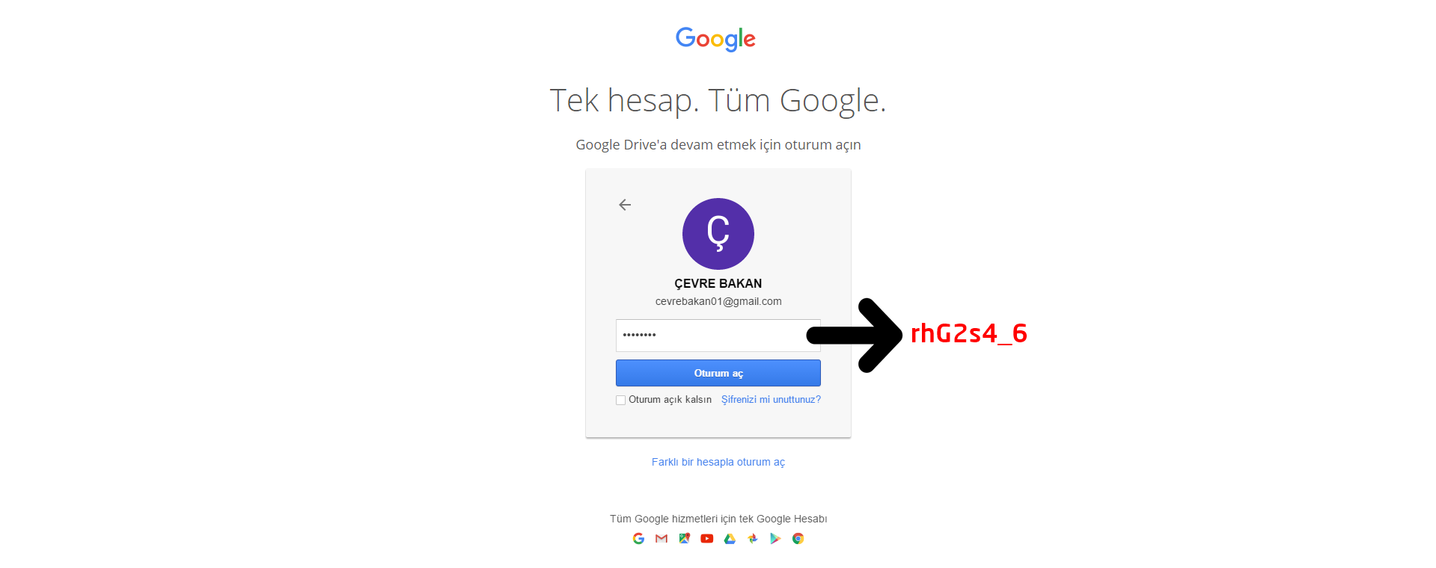
ŞİFRE: rhG2s4_6

Slide 25
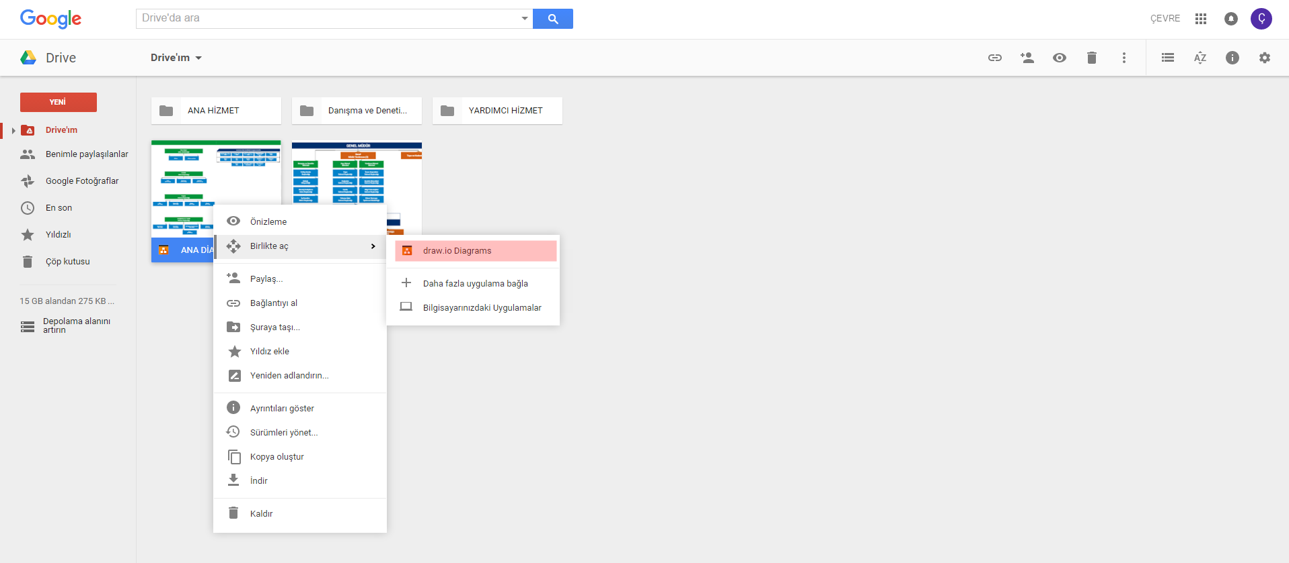
Kodu alınmak istenen resim üzerine gelip sağ tıklanınca Birlikte aç > draw.io Diagrams seçiliyor

Slide 26
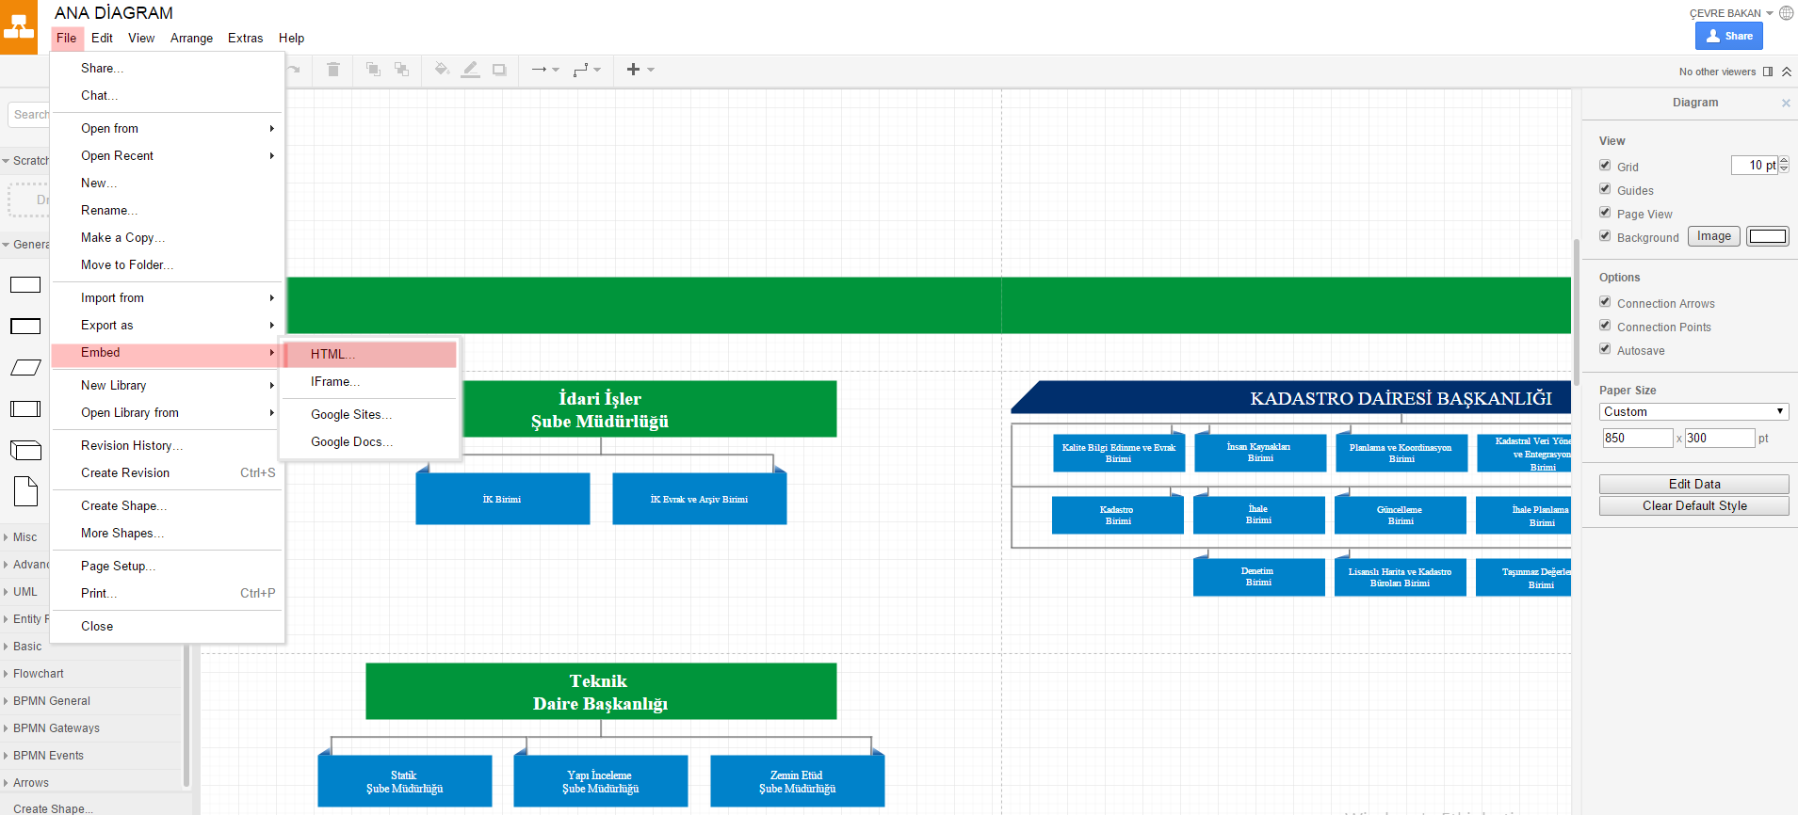

Slide 27
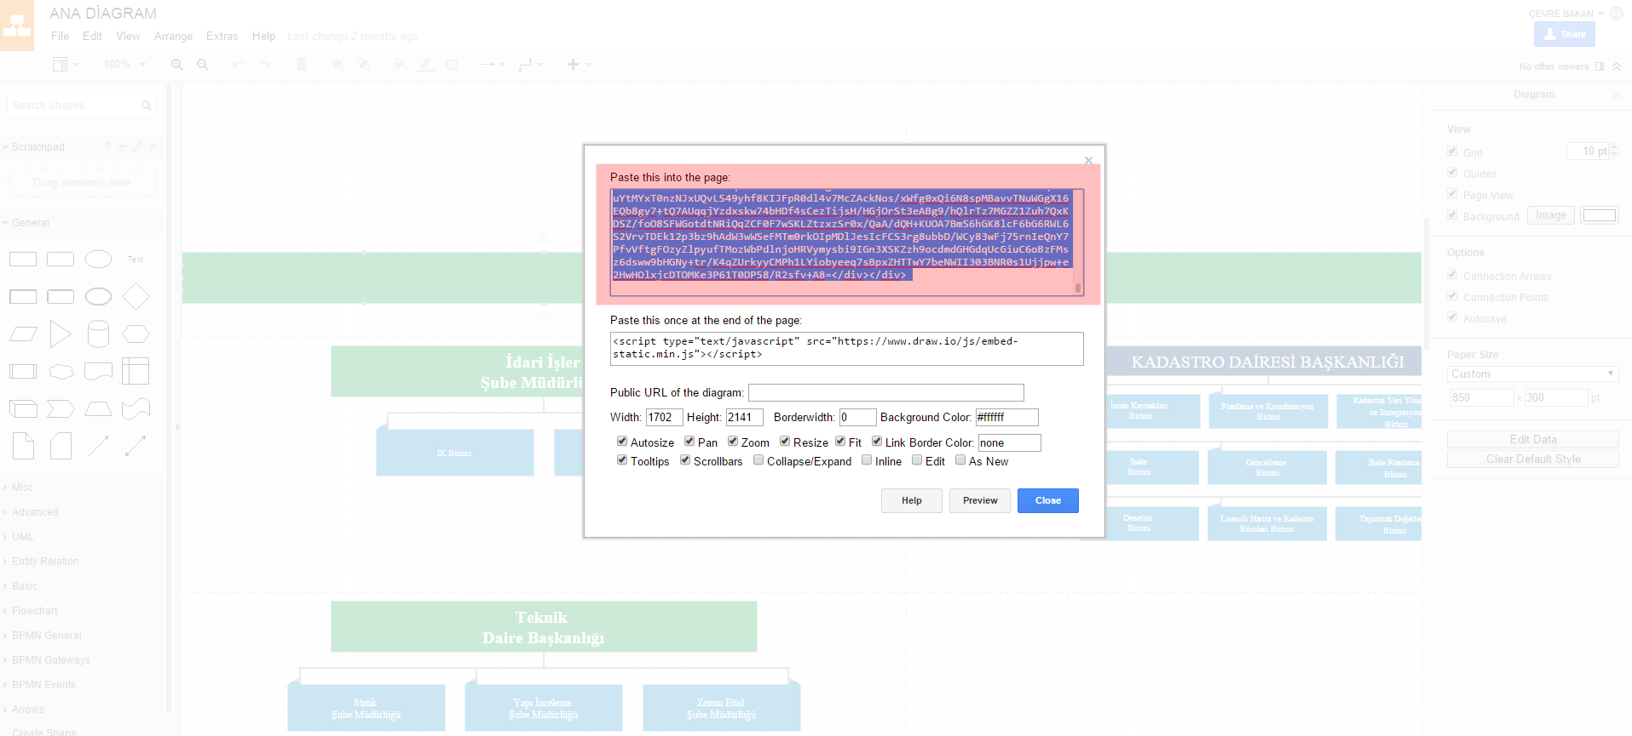
HTML tıklanınca açılan yeni sayfadaki Paste this into the page alanında yazan kod kopyalanıp Yönetim panelindeki ilgili alana yapıştırılıyor.

Slide 39
Durumu (Aktif seçimi yapıldığında veri aktif olur, Pasif seçimi yapıldığında ise veri pasif duruma getirilir)

Slide 48
RESİM KODU işlemleri (Anaresim Kodu) ile aynıdır.

Slide 54
1 (YENİ MENÜ EKLEME İŞLEMİNDE YAPILAN UYGULAMALARIN AYNI)

Slide 55
2 (YENİ MENÜ EKLEME İŞLEMİNDE YAPILAN UYGULAMALARIN AYNI)

Slide 56
WEB SİTESİ ORGANİZASYON EL KİTABI – ALTMENÜLERİ

Slide 57
Ekle- Ayarlar- Silme işlemleri ORGANİZASYON EL KİTABI – MENÜLERİ ile aynıdır.

Slide 60
WEB SİTESİ İŞ AKIŞI VE ŞEMALARI

Slide 61
Yönetim paneli İŞ AKIŞI VE ŞEMALARI

Slide 75
WEB SİTESİ İÇ KONTROL UYGULAMALARI

Slide 76
Yönetim paneli İÇ KONTROL UYGULAMALARI

Slide 82
Dosyalar Pdf’den yükleniyor.

Slide 83
WEB SİTESİ VATANDAŞA SUNULAN HİZMETLER

Slide 84
Yönetim paneli VATANDAŞA SUNULAN HİZMETLER

Slide 90
Dosyalar Pdf’den yükleniyor.

